Slide 1
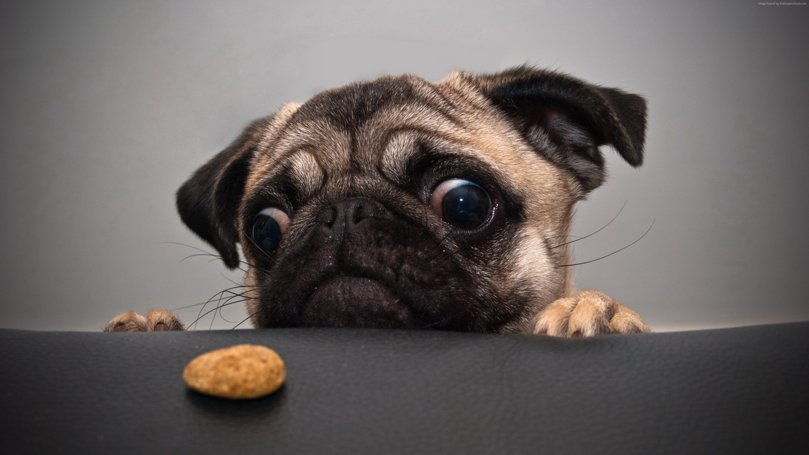
Página Web Adopción de mascotas
Integrantes :
Luis Diaz
Cristian Jiménez
Dennis Jiménez

Slide 2
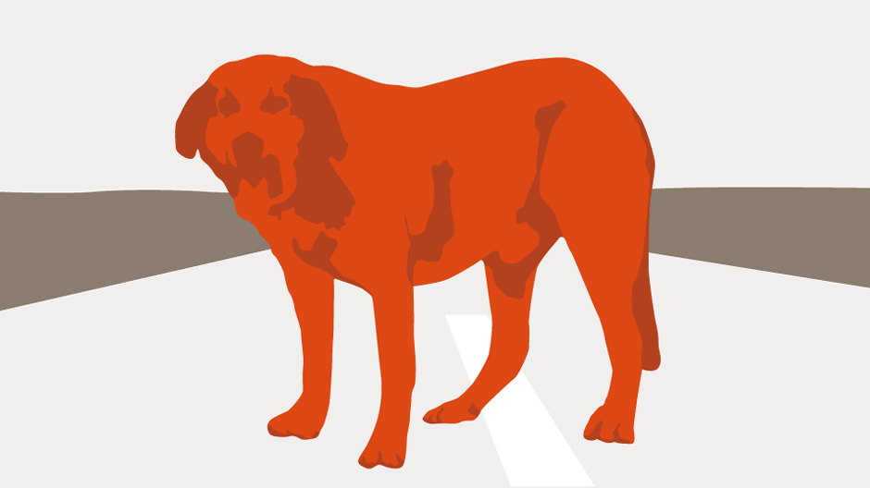
Estadísticas

Slide 3
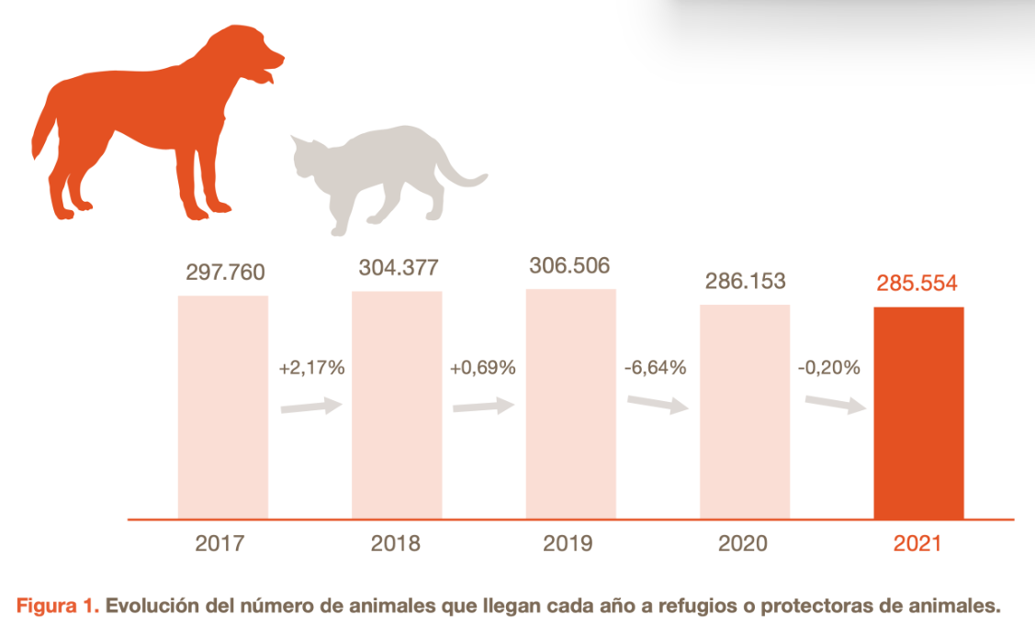
¿Cuántos perros y gatos fueron recogidos por refugios y protectoras de animales?

Slide 4
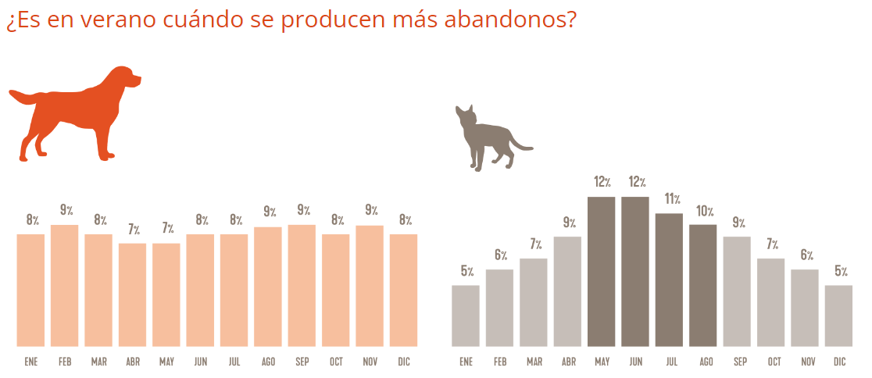

Slide 5
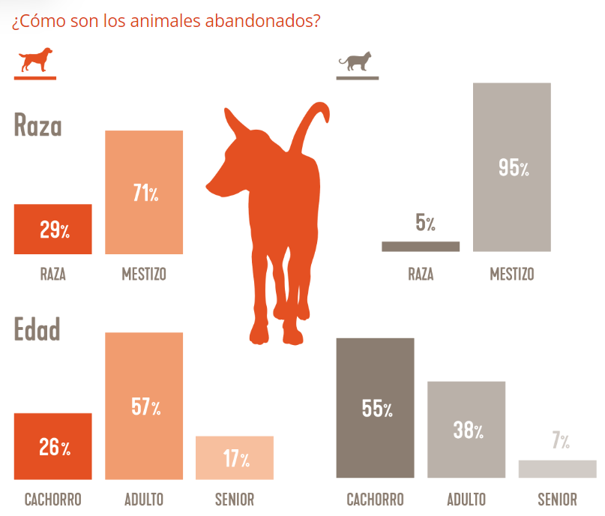
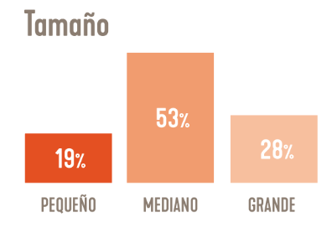

Slide 6
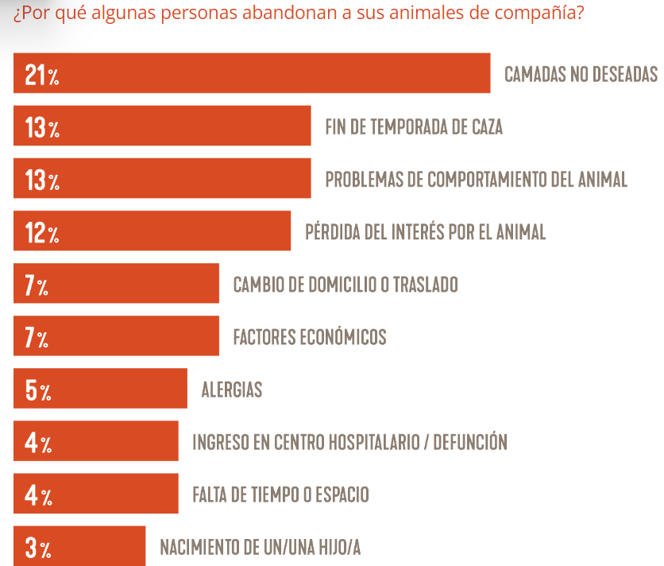

Slide 7

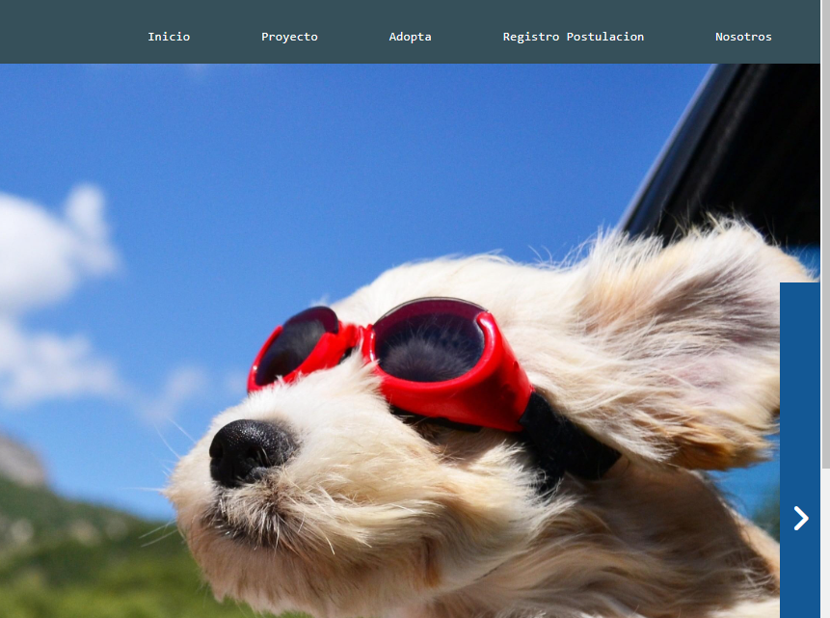
Problemática
Diferentes usuarios no tiene la facilidad e adoptar una mascota
Solución
Diseñar una Página web que permita postular para la adopción de mascotas.
Gestión de Roles

Slide 8
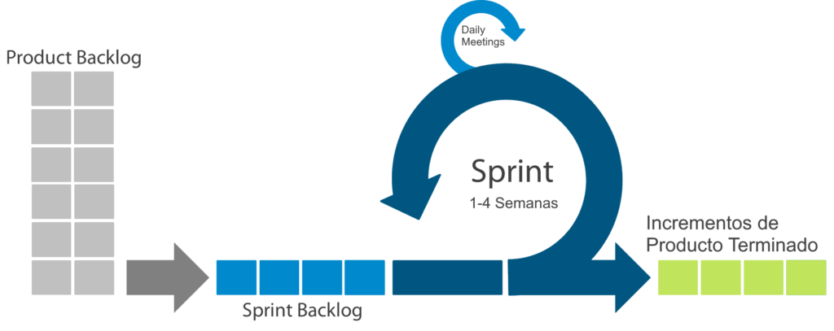
Metodología de Desarrollo
Scrum

Slide 9

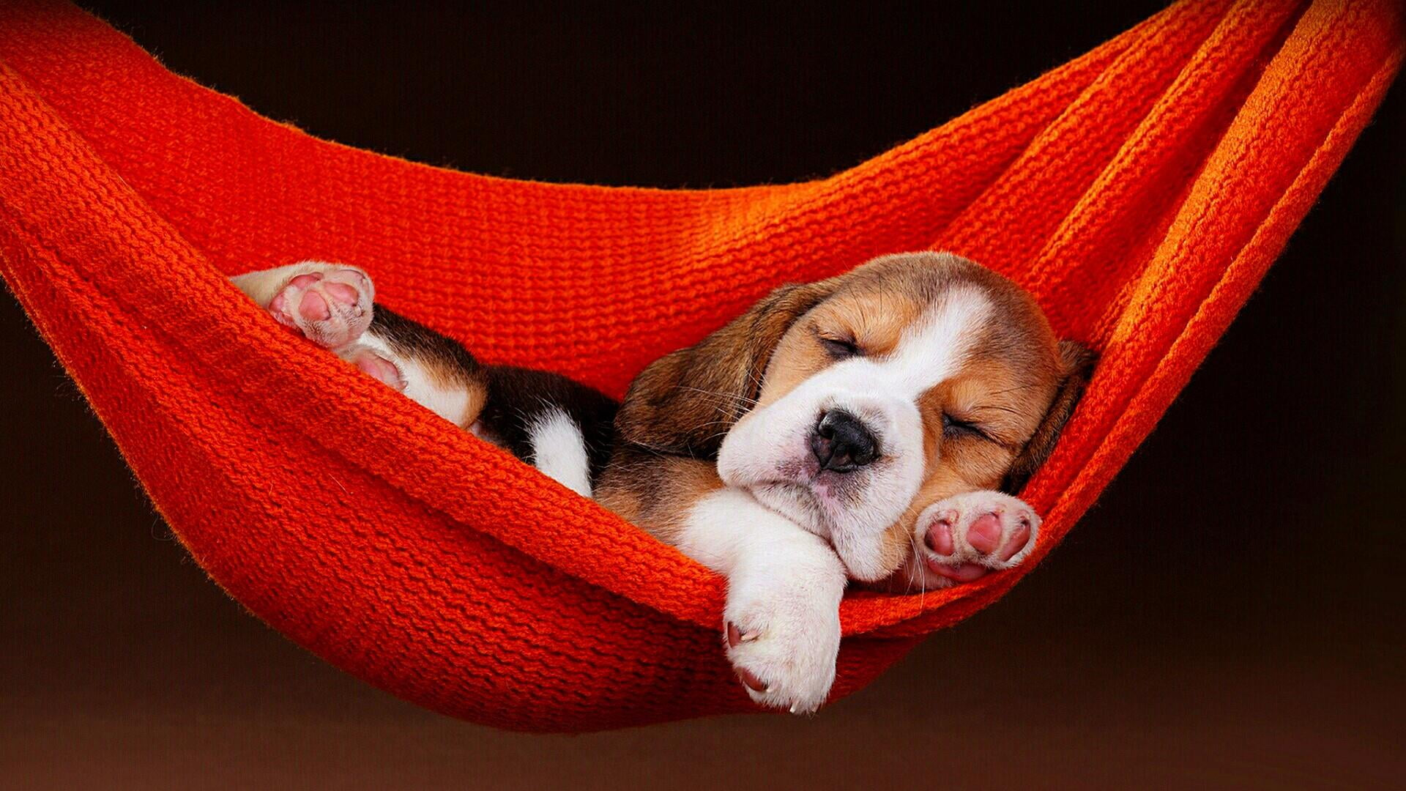

Tecnologías aplicadas

Slide 10

Aplicativo web
Desarrollo e implementaciòn

Slide 11
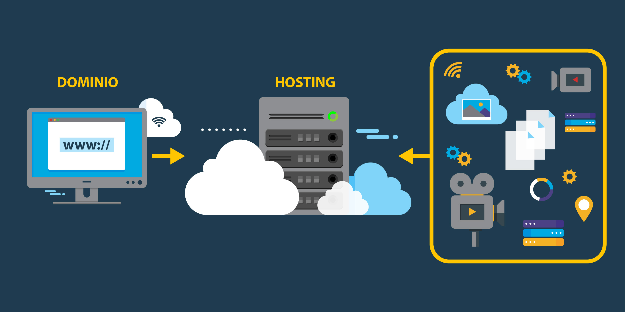
Valores
Dominio = 50$
Host 98$ anual

Slide 12
LECCIONES APRENDIDAS
Familiarización con nuevas herramientas de desarrollo
Tener presente las posibles soluciones que se le puede dar al cliente
Trabajar en la solución de un problema su citado

Slide 13

Recomendaciones
Seguir trabajando a futuro con proyectos reales los cuales nos dejan grandes aprendizajes
Planificación del alcance antes de realizar la actividad
Hacer un cronograma del proyecto

Slide 14

GRACIAS

